Slide 1
互换性与技术测量
（第五版）
主编 廖念钊

Slide 2
第二章
长 度 测 量 基 础

Slide 3
主要内容：
一、基本概念
二、尺寸传递
三、测量误差及数据处理

Slide 4
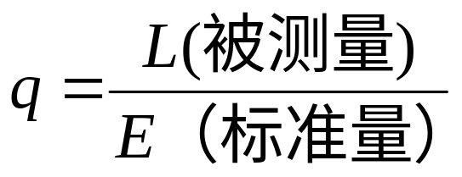
一、 基本概念
1、什么是测量?
2、测量过程四要素
  测量对象 本课程只限于几何量。
  计量单位
  测量方法 测量原理+计量器具+ 测量条件。
  测量精确度 测量的精密度+测量的正确度。
  随机误差 系统误差
测量结果与被测量真值间的一致程度.
测量结果间的一致程度.

Slide 5
二、 尺寸传递系统
1、“米”的理论定义
米是光在真空中于 1／299792458 秒内行进的
距离。
2、什么是尺寸传递？
将计量基准器的量值通过各级计量标准器逐级
传递并复制到各种计量器具上的过程。

Slide 6
二、 尺寸传递系统
3、尺寸传递的两种实体基准
长度基准（光波波长）
量块——计量标准器具
长度基准（光波波长）
线纹尺——计量标准器具
各种工作线纹尺
一等量块
二等量块
三等量块
四等量块
五等量块
一等线纹尺
二等线纹尺
三等线纹尺
钢卷尺
钢直尺
少数高精度量仪
高精度量仪
高精度量具量仪和
量具与量仪

Slide 7
三、 测量误差与数据处理
（一）测量误差
（二）测量误差的数据处理
（三）测量结果的表示

Slide 8
（一） 测量误差
1、测量误差产生的原因
    计量器具误差
    标准件误差
    测量方法误差
    被测件的安装定位误差
    测量人员的主观因素引起的误差
    环境条件变化而引起的误差

Slide 9
（一） 测量误差
2、什么是测量误差?
被测量的实际测得值(l)与其真值（L）之差。
δ= l-L
真 值
理论真值：
约定真值：测量标准器复现的量值；
相对真值：1/3～1/20

Slide 10
（一） 测量误差
3、测量误差的分类
系统误差
在等精度条件下多次重复测量，测量结果有规律可循。
随机误差
在等精度条件下多次重复测量，测量结果无规律可循。
粗大误差
因主观疏忽大意或客观条件聚变而造成的误差。

Slide 11
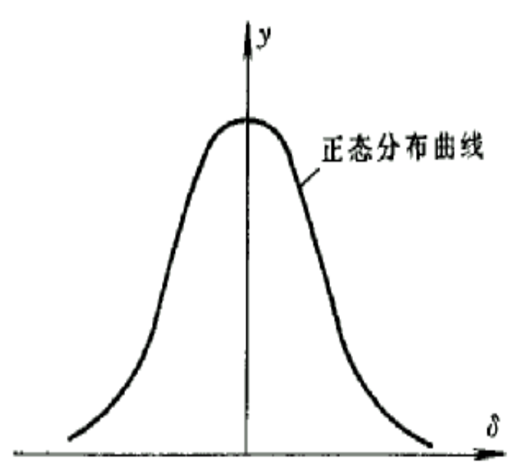
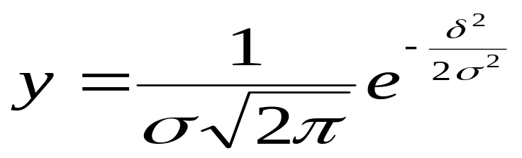
（二） 测量误差的数据处理
1、随机误差的处理
  （ 1）在等精度下进行大量、多次重复测量时，随
  机误差的统计规律服从正态分布。
随机误差出现的概率分布密度
随机误差
标准偏差
正态分布曲线

Slide 12
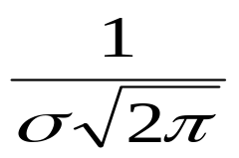
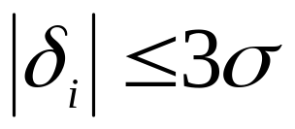
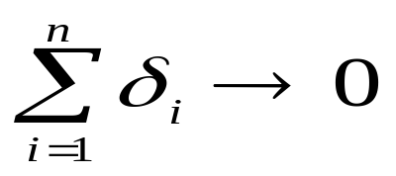
（二） 测量误差的数据处理
1、随机误差的处理
  （2）随机误差的特性
    对称性 y(+δ)=y(-δ)
    单峰性 y _{δ=0} =y_{max}=
    有界性
    抵偿性
δ= l-L
-3σ
+3σ
正态分布曲线

Slide 13
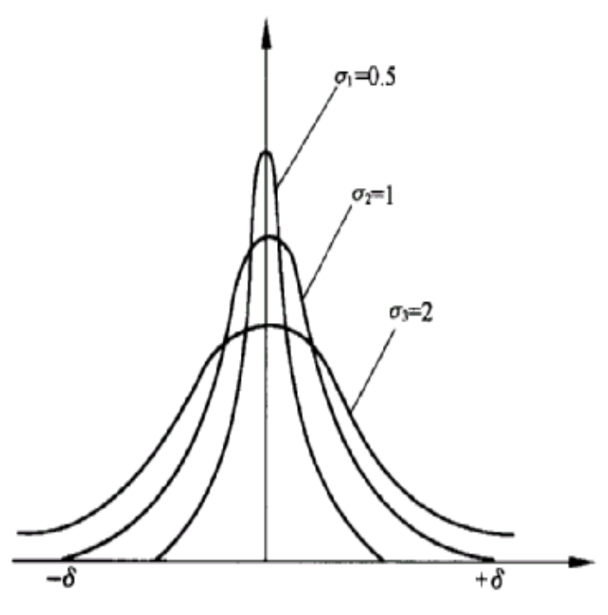
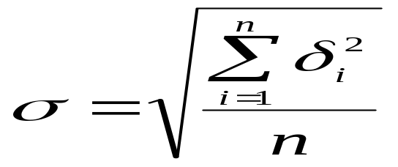
（二） 测量误差的数据处理
1、随机误差的处理
  （3）标准偏差σ
  σ的大小表示测量方法
  的精密度的高低。 σ
  越小，精密度越高。
  单次测量的标准偏差的
  计算公式为：
δ= l-L

Slide 14
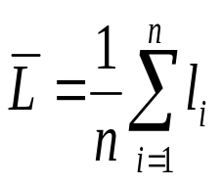
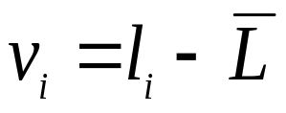
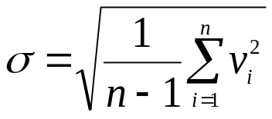
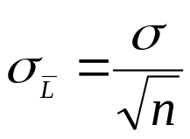
（二） 测量误差的数据处理
1、随机误差的处理
代替真值
（4）随机误差的处理
代替测量误差
δ= l-L
算术平均值
残余误差
单次测量的标准偏差
算术平均值的标准偏差

Slide 15
（二） 测量误差的数据处理
2、系统误差（δ_{系统}）的处理
（1）判断方法
    ——残余误差观察法（无法判断定值系统误差）
    残余误差大体正负相同，无规律可循，则无系统误差。
    残余误差有规律可循，则有系统误差。
      有规律的递增或递减；
      有规律的由负变正或由负变正。
（2）消除方法
在测量结果中减去该系统误差或加上量具给的
修正值。

Slide 16
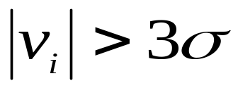
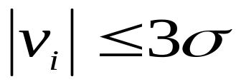
（二） 测量误差的数据处理
3、粗大误差的处理
（1）判断方法——3σ准则
则该测量数据为粗大误差。
则该测量数据不是粗大误差。
（2）消除方法
剔除判断为粗大误差的测量数据。

Slide 17
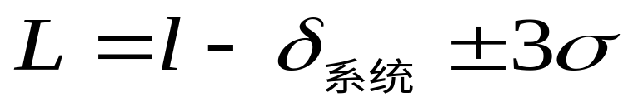
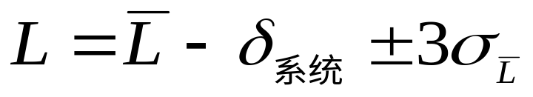
（三） 测量结果的表示
1、单次测量结果：
2、多次测量结果：
修正值= - δ_{系统}

Slide 18







等精度测量时，测量误差的数据处理步骤
求算术平均值
求残余偏差
观察 ，判断有无系统误差
用 准则，判断有无粗大误差
求标准偏差
求算术平均值
的标准偏差
写出测量结果
无
有
单次测量结果：
多次测量结果：
剔除该粗大误差

Slide 19


OVER
GAME OVER
GAME OVER

Slide 20
例 题
在立式光学比较仪上，对光滑极限量规的
尺寸进行了10次等精度测量，其测量结果
如下表所示，试计算测量结果（单位：微米）。
测量序号 | 1 | 2 | 3 | 4 | 5
测量数据 | 34.5 | 34.3 | 34.4 | 34.4 | 34.2
测量序号 | 6 | 7 | 8 | 9 | 10
测量数据 | 34.4 | 34.3 | 30.8 | 34.2 | 34.5

Slide 21
第二章 思考题
1、测量的实质是什么？一个完整的测量过程
包括哪几个要素？
2、 什么是尺寸传递系统?为什么要建立尺寸传
递系统?
3、 量块的“级”和“等”是根据什么划分的?按
“级”和按“等”使用有何不同？
4、 计量器具的基本度量指标有哪些?
5、举例说明测量范围与示值范围的区别。

Slide 22
第二章 思考题
6、何为测量误差？其主要来源有哪些？
7、何为随机误差、系统误差和粗大误差？
三者有何区别？如何进行处理？
8、为什么要用多次重复测量的算术平均值表示
测量结果？以它表示测量结果可减少哪一类
测量误差对测量结果的影响?

Slide 23
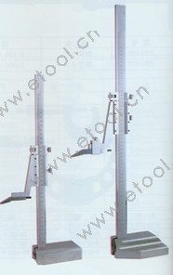
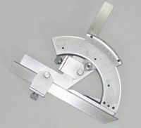
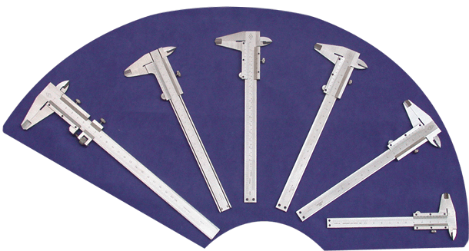
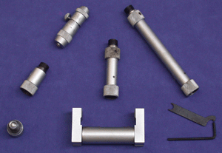
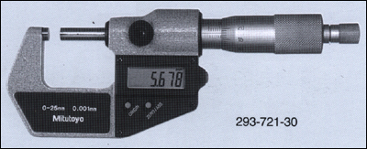
游标类量仪
游标卡尺
高度游标卡尺
万能角度尺
微动螺旋类量仪
内径千分尺
数显千分尺

Slide 24
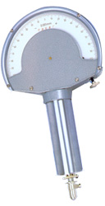
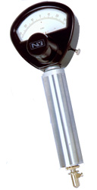
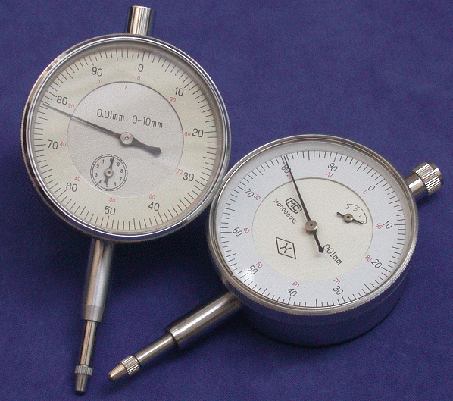
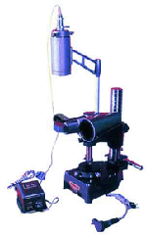
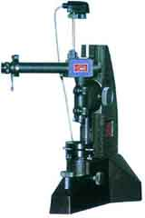
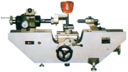
机械类量仪
百分表
杠杆比较仪
扭簧比较仪
光学机械类量仪
接触干涉仪
万能测长仪
立式光学计

Slide 25
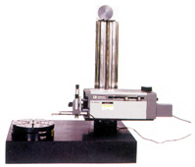
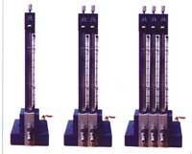
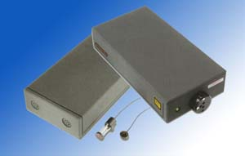
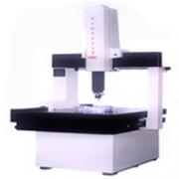
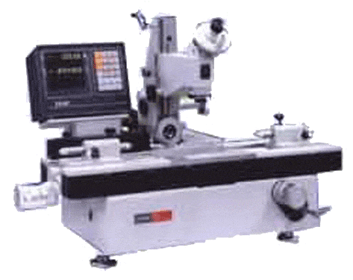
电动类量仪
气动类量仪
激光类量仪
电动轮廓仪
浮标式气动量仪
激光干涉仪
机光电综合类量仪
三坐标测量机
万能工具显微镜

Slide 26

环规的通端尺寸： dmax
环规的止端尺寸： d_{min}
环规(检验轴)
塞规(检验孔)
塞规的通端尺寸：D_{min}
塞规的止端尺寸：Dmax

Slide 27
2.2.1 长度基准——米的理论定义
2、“米”的来历
1791年——法国科学院确定“米”为经过巴黎
的地球子午线长的四千万分之一。
1800年——拉普斯等数学家用白金做出一把
标准尺子(“档案米尺”)。
1875年——17国外交代表在巴黎签署“米制公约”。
1889年——第一界国际计量大会决定用铂铱合金
复制的“档案米尺”作为长度米的国际
标准（“国际米原器”）。

Slide 28
2.2.1 长度基准——米的理论定义
2、“米”的来历
1960年——第十一届国际计量大会将定义更改为
Kr ⁸⁶原子的2p₁₀与5d₅能级间跃迁辐
射在真空中的波长的1650763.73倍。
米= 1650763.73×（氪的同位素Kr ⁸⁶ 在真空中的波长）
1983年——第十七届国际计量大会根据当时已准
确测定的真空光速值重新定义 ：“米
是光在真空中于 1／299792458 秒内行
进的距离。” 。米用符号m表示。

Slide 29
2.2.1 尺寸传递系统
1、什么是尺寸传递？
将计量基准器的量值通过各级计量标准器
逐级传递并复制到各种计量器具上的过程。
2、什么是鉴定？
在尺寸传递中，将高一级计量标准器的量值
与具有同量值的低一级计量标准器相比较，以
确定低一级计量标准器的实际量值，这一过程
即称鉴定。

